Slide 1
LỚP 3/2 KÍNH CHÀO QUÝ THẦY CÔ
VỀ DỰ GIỜ VÀ THĂM LỚP
Chính tả

Slide 2

Bài cũ: Trên đường mòn Hồ Chí Minh

Slide 3
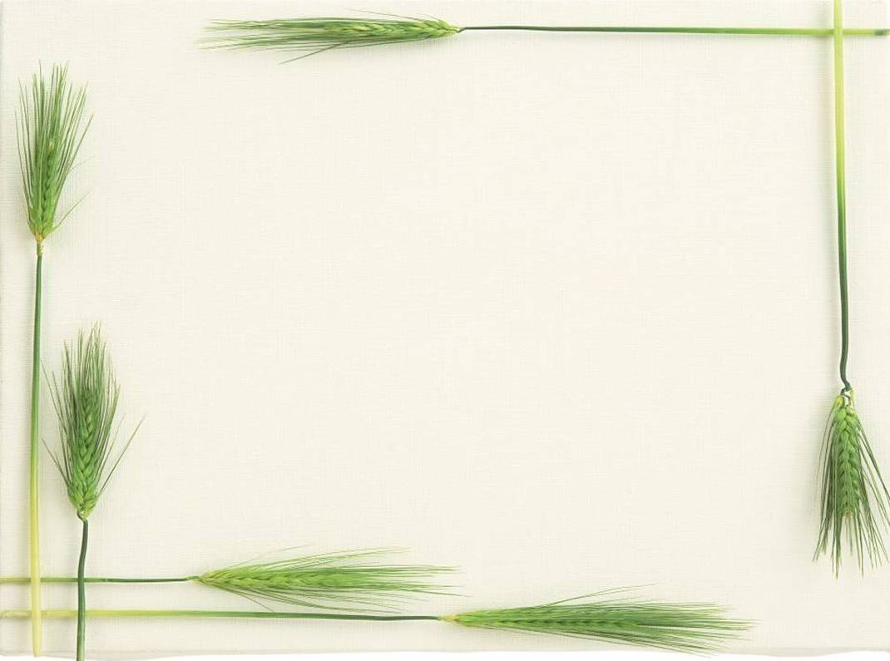
Câu 1: Từ nào dưới đây viết đúng chính tả:
a. Sáng xuốt.
b. Xáng suốt
c. Sáng suốt

Slide 4

Câu 2: Từ nào dưới đây viết đúng chính tả:
a. Hồ Chí minh
b. Nguyễn Văn Trỗi
c. Trần bình trọng

Slide 5
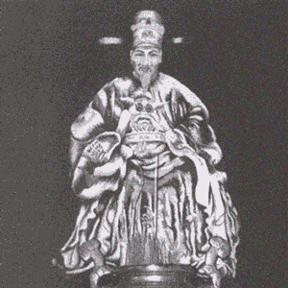
Trần Quốc Khái

Slide 6
Ông tổ nghề thêu

Slide 7

Sách giáo khoa trang 22
22

Slide 8
Hồi còn nhỏ, cậu bé Trần Quốc Khái rất ham học. Cậu học cả khi đi đốn củi, lúc kéo vó tôm. Tối đến, nhà không có đèn, cậu bắt đom đóm bỏ vào vỏ trứng, lấy ánh sáng đọc sách. Chẳng bao lâu, Khái đỗ tiến sĩ, rồi làm quan to trong triều đình nhà Lê.
Ông tổ nghề thêu
Nêu nội dung đoạn chính tả?
Đoạn chính tả có mấy câu? Những chữ nào được viết hoa?

Slide 9
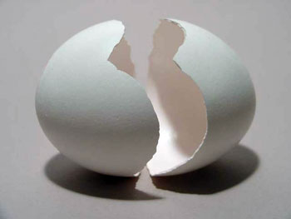
Vỏ trứng

Slide 10

Ánh sáng

Slide 11
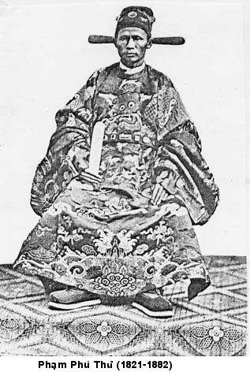
Tiến sĩ

Slide 12
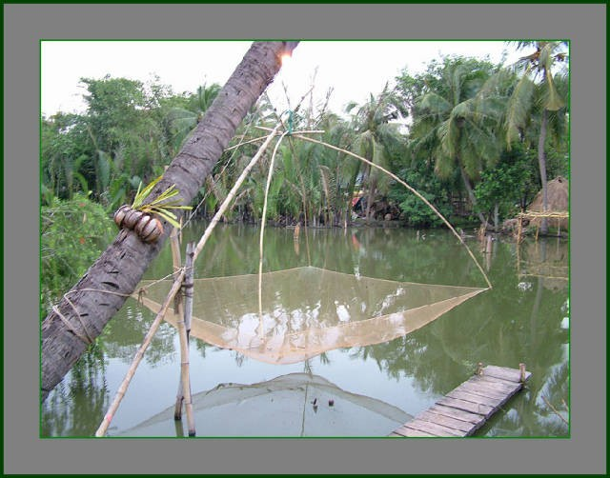
Vó tôm

Slide 13


Slide 14
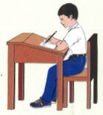

Slide 15
Thứ ba ngày 17 tháng 1 năm 2017
Chính tả
Hồi còn nhỏ, cậu bé Trần Quốc Khái rất ham học. Cậu học cả khi đi đốn củi, lúc kéo vó tôm. Tối đến, nhà không có đèn, cậu bắt đom đóm bỏ vào vỏ trứng, lấy ánh sáng đọc sách. Chẳng bao lâu, Khái đỗ tiến sĩ, rồi làm quan to trong triều đình nhà Lê.
Ông tổ nghề thêu

Slide 16
Luyện tập

Slide 17
2.a. Điền vào chỗ trống tr hay ch?
Trần Quốc Khái thông minh, học tập nên đã tiến sĩ, làm quan to đình nhà Lê. Được cử đi sứ Trung Quốc, thử thách của vua nước láng giềng, ông đã rất giỏi làm mọi người phải kính . Ông còn nhanh học được nghề thêu ở Trung Quốc để lại nhân dân.
ch
…ăm chỉ
tr
tr
…ở thành
…ong triều
…ước
tr
tr
xử …í
…o
ch
tr
…ọng
…í
tr
tr
ch
…uyền
…o

Slide 18
2.b. Đặt trên chữ in đậm dấu hỏi hay dấu ngã?
Lê Quý Đôn sống vào thời Lê. Từ nho, ông đa nôi tiếng thông minh. Năm 26 tuôi, ông đô tiến si. Ông đọc nhiều, hiêu rộng, làm việc rất cần mân. nhờ vậy ông viết được hàng chục cuốn sách nghiên cứu về lịch sư, địa lý, văn học…., sáng tác ca thơ lân văn xuôi ông được coi là nhà bác học lớn nhất cua nước ta thời xưa.
nhỏ
đã
nổi
tuổi
đỗ
sĩ
hiểu
mẫn
sử
lẫn
cả
của

Slide 19
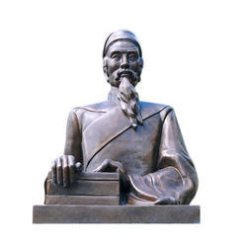
(1726 – 1784)
Lê Quý Đôn

Slide 20

Dặn dò :
- Về nhà viết lại các từ viết sai chính tả.
Chuẩn bị bài: học thuộc lòng bài “Bàn tay cô giáo”

